Slide 1
المرحلة 1
6
4
5
مراجعة
الدرس 20
الدرس 19
الدرس 18
الدرس 17

Slide 2






أيقونات توجيهية
الإسناد في الممارسة الموجهة
توجيهات الأستاذ
تعيين تلميذ للإجابة
أمر للشريحة الموالية بعد عرض الفيديو
عمل ثنائي
عرض فيديو

Slide 3

برمجة الأسبوع الخامس
(ة)خاص بالأستاذ
الدرس 18
الدرس 18
الدرس 17
تنظيم ومعالجة البيانات: المبيان الدائري (2)
تنظيم ومعالجة البيانات: المبيان الدائري (1)
تنظيم ومعالجة البيانات: المبيان الدائري (2)
الدرس 20
الدرس 19
حل المسائل (مراجعة وتوليف)
تنظيم ومعالجة البيانات: المبيان النقطي
مراجعة
مراجعة وتثبيت دروس الأسبوع

Slide 4
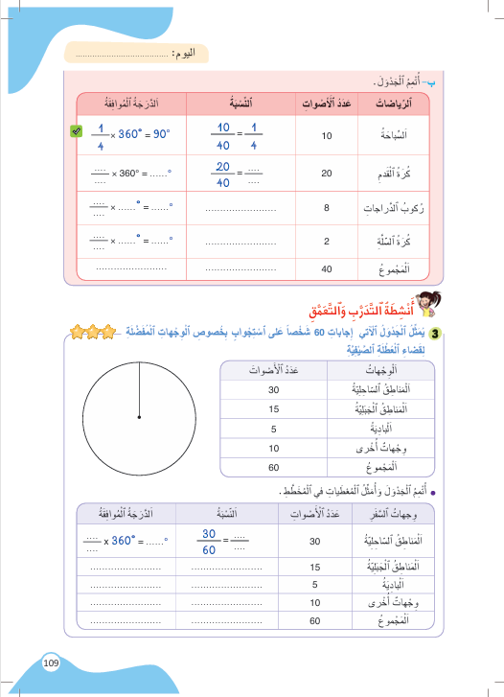
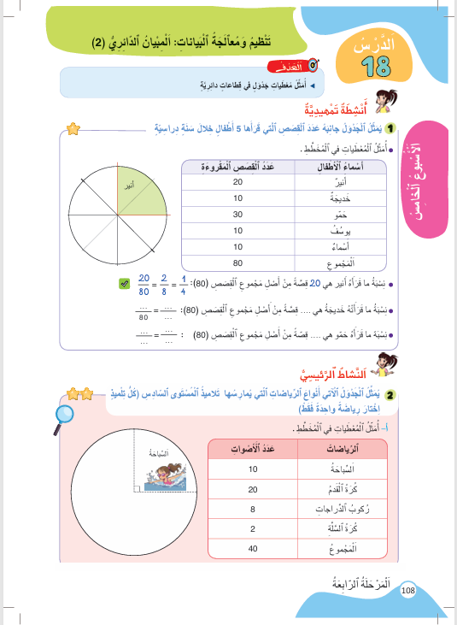
درس اليوم
(ة)خاص بالأستاذ
تنظيم ومعالجة البيانات: المبيان الدائري (2)

Slide 5


(ة)خاص بالأستاذ
مراحل الدرس
1
افتتاح الدرس
1
10
1
2
نمذجة
05
1
ممارسة موجهة
3
20
1
ممارسة مستقلة
4
15
1
اختتام الدرس
5
05

Slide 6
(ة)خاص بالأستاذ
عند نهاية الدرس
على الأقل 80% من المتعلمين سيكونون قادرين على:
تمثيل معطيات جدول في قطاعات دائرية؛

Slide 7



مرحباً سنتابع درسا جديدا مع مجد وندى

Slide 8

(ة)خاص بالأستاذ
افتتاح الدرس
1
الحساب الذهني
تصحيح الواجب المنزلي
مراجعة

Slide 9


سنبدأ الحساب الذهني. خذوا كراسات الحساب الذهني؛

Slide 10
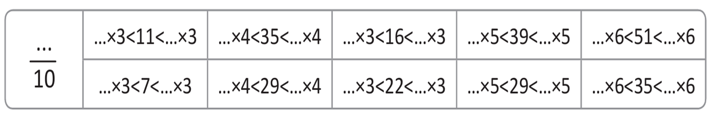
لديكم دقيقة واحدة. دوّنوا النتيجة فقط في كراساتكم

Slide 11
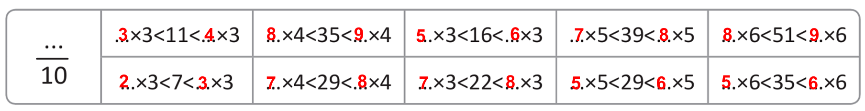
صححوا، لديكم دقيقة واحدة

Slide 12
(ة)خاص بالأستاذ
افتتاح الدرس
1
الحساب الذهني
تصحيح الواجب المنزلي
مراجعة

Slide 13
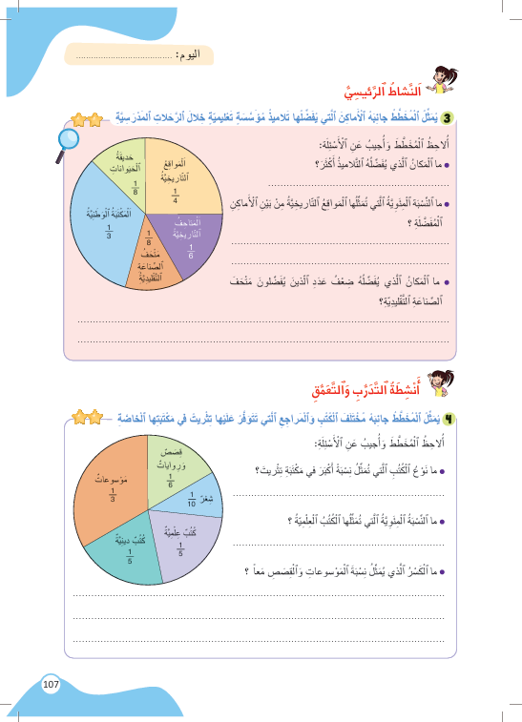
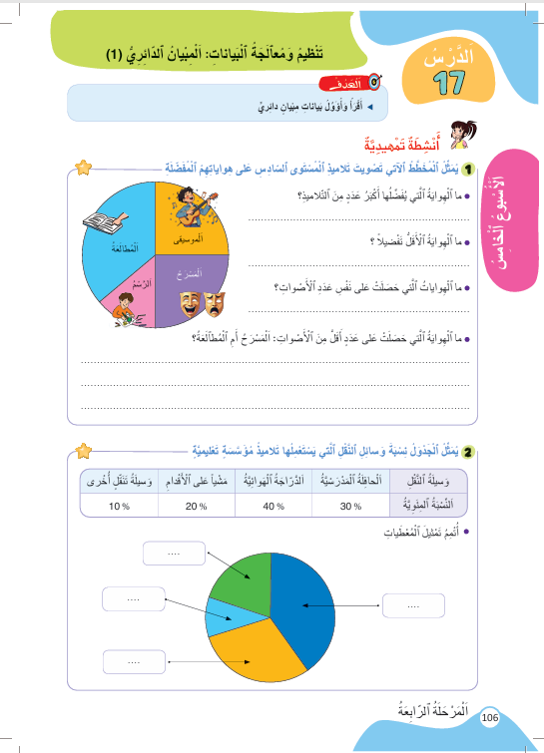
خذوا كراساتكم الصفحة 106 .

Slide 14
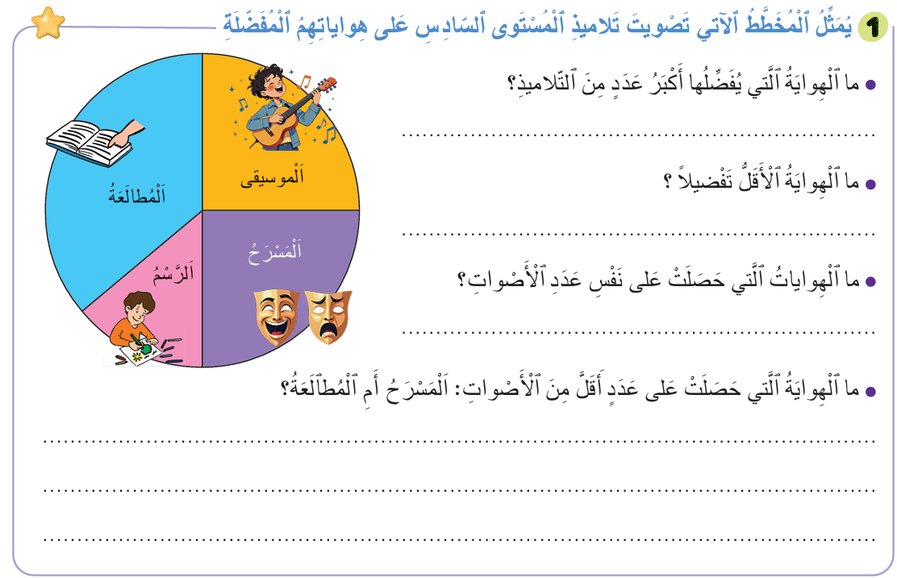
صححوا ، من يشرح لنا كيف توصل للجواب الصحيح؟
الهواية التي يفضلها أكبر عدد من التلاميذ هي : المطالعة
الهواية التي يفضلها أقل عدد من التلاميذ هي : الرسم
الهوايات التي حصلت على نفس العدد من الأصوات هي : الموسيقى والمسرح
الهواية التي حصلت على عدد أقل من الأصوات هي : المسرح مقارنة بالمطالعة

Slide 15
(ة)خاص بالأستاذ
افتتاح الدرس
1
الحساب الذهني
تصحيح الواجب المنزلي
مراجعة

Slide 16

خذوا الألواح

Slide 17
ما الكتابة المختلطة المناسبة لتفكيك العدد ؟
اكتبوا الحرف المناسب للجواب الصحيح على الألواح.
9 520 700
A
$$9 520 700= (9 ×100 000) +(5×10 000) +(2×1 000) +(7×10)$$
B
$$9 520 700= (9 ×1 000 000) +(5×100 000) +(2×10 000) +(7×100)$$
C
$$9 520 700= (9 ×1 000 000) +(5×100 000) +(2×10 000) +(7×10)$$
D
$$9 520 700= (9 ×100 000) +(5×10 000) +(2×1 000) +(7×100)$$

Slide 18
ارفعوا الألواح

Slide 19
الجواب الصحيح هو : B
من يقوم للسبورة ليشرح لنا كيف توصل للجواب الصحيح؟
9 520 700
A
$$9 520 700= (9 ×100 000) +(5×10 000) +(2×1 000) +(7×10)$$
B
$$9 520 700= (9 ×1 000 000) +(5×100 000) +(2×10 000) +(7×100)$$
C
$$9 520 700= (9 ×1 000 000) +(5×100 000) +(2×10 000) +(7×10)$$
D
$$9 520 700= (9 ×100 000) +(5×10 000) +(2×1 000) +(7×100)$$

Slide 20
ما الكتابة المختلطة المناسبة لتفكيك العدد ؟
اكتبوا الحرف المناسب للجواب الصحيح على الألواح.
7 302 080
A
$$7 302 080 = (7 ×100 000) +(3×10 000) +(2×1 000) +(8×10)$$
B
$$7 102 080 = (7 ×1 000 000) +(3×100 000) +(2×1 000) +(8×10)$$
C
$$7 302 080 = (7 ×10 000) +(3×1 000) +(2×100) +(8×10)$$
D
$$7 302 080 = (3 ×1 000 000) +(7×100 000) +(2×1 000) +(8×10)$$

Slide 21
ارفعوا الألواح

Slide 22
الجواب الصحيح هو : B
من يقوم للسبورة ليشرح لنا كيف توصل للجواب الصحيح؟
7 302 080
A
$$7 302 080 = (7 ×100 000) +(3×10 000) +(2×1 000) +(8×10)$$
B
$$7 302 080 = (7 ×1 000 000) +(3×100 000) +(2×1 000) +(8×10)$$
C
$$7 302 080 = (7 ×10 000) +(3×1 000) +(2×100) +(8×10)$$
D
$$7 302 080 = (3 ×1 000 000) +(7×100 000) +(2×1 000) +(8×10)$$

Slide 23
(ة)خاص بالأستاذ
النمذجة
2
2
تمثيل معطيات جدول في قطاعات دائرية؛

Slide 24


الآن سنتعلم كيف نمثل معطيات جدول في قطاعات دائرية

Slide 25

عرض فيديو النمذجة

Slide 26
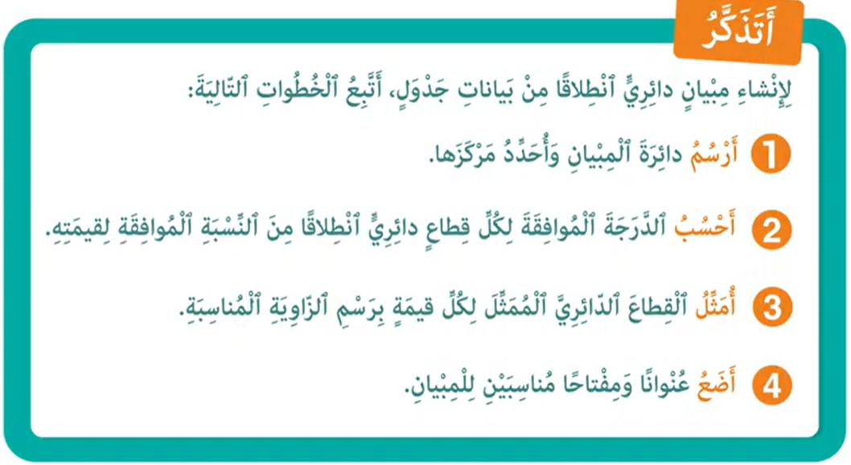
من يذكرنا بخطوات إنشاء مبيان دائري انطلاقا من بيانات جدول.

Slide 27
(ة)خاص بالأستاذ
الممارسة الموجهة
3
3
النشاط 1
النشاط 2
النشاط 3

Slide 28

خذوا دفاتر البحث

Slide 29
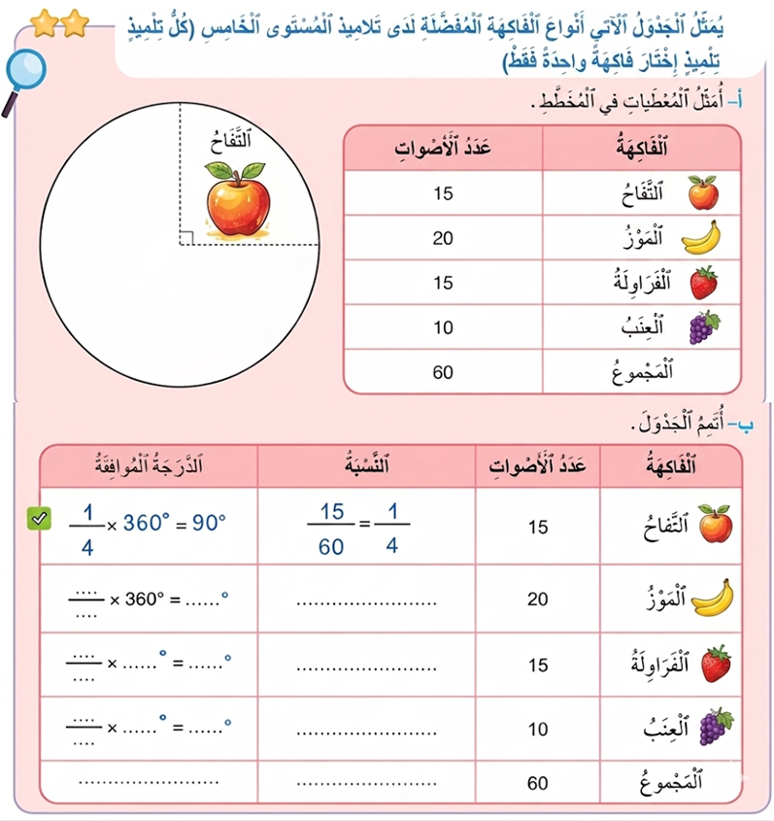
انتبهوا ، سننشئ المبيان الدائري انطلاقا من معطيات الجدول خطوة خطوة

Slide 30


ماذا نفعل في الخطوة الأولى؟
أضع...
4
أمثل...
3
أحسب...
2
أرسم ...
1

Slide 31
على دفاتر البحث ارسموا دائرة المبيان وحددوا مركزها.
أضع...
4
أمثل...
3
أحسب...
2
أرسم ...
1

Slide 32
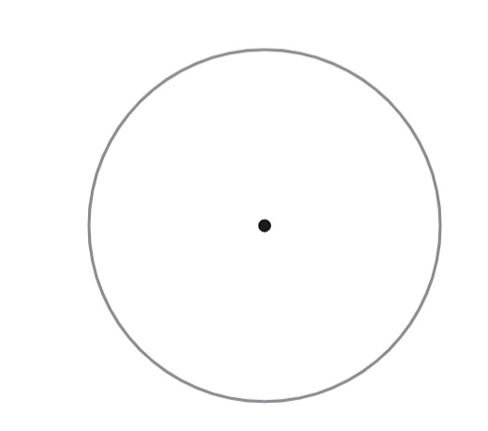
صححوا
أضع...
4
أمثل...
3
أحسب...
2
أرسم ...
1

Slide 33
ماذا نفعل في الخطوة الثانية؟
أضع...
4
أمثل...
3
أحسب...
2
أرسم ...
1

Slide 34
على دفاتر البحث أحسبوا الدرجة الموافقة للقطاع الدائري الذي سيمثل الموز.
أضع...
4
أمثل...
3
أحسب...
2
أرسم ...
1

Slide 35
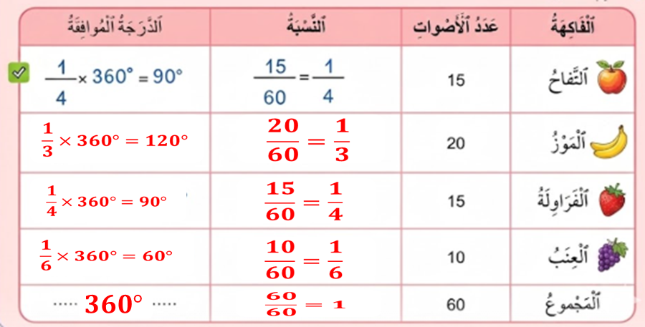

صححوا، من يشرح لنا كيف توصل للجواب ؟
أضع...
4
أمثل...
3
أحسب...
2
أرسم ...
1

Slide 36

على دفاتر البحث أحسبوا الدرجة الموافقة لكل قطاع دائري .
أضع...
4
أمثل...
3
أحسب...
2
أرسم ...
1

Slide 37
صححوا، من يشرح لنا كيف توصل للجواب ؟
أضع...
4
أمثل...
3
أحسب...
2
أرسم ...
1

Slide 38
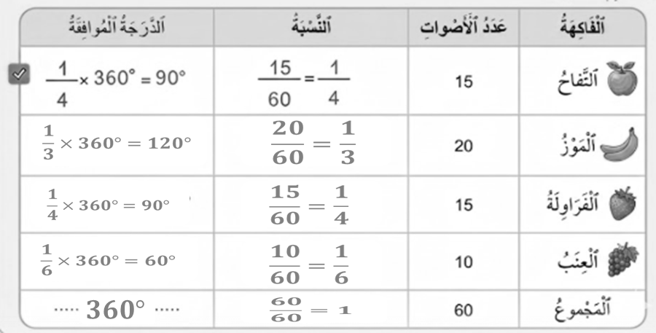
ماذا نفعل في الخطوة الثالثة؟
أضع...
4
أمثل...
3
أحسب...
2
أرسم ...
1

Slide 39
على دفاتر البحث مثلوا القطاعات الدائرية لكل قيمة برسم الزوايا الموافقة لها.
أضع...
4
أمثل...
3
أحسب...
2
أرسم ...
1

Slide 40
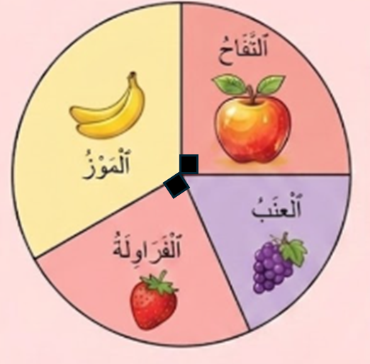
صححوا، من يشرح لنا كيف توصل للجواب ؟
أضع...
4
أمثل...
3
أحسب...
2
أرسم ...
1

Slide 41
ماذا نفعل في الخطوة الرابعة؟
أضع...
4
أمثل...
3
أحسب...
2
أرسم ...
1

Slide 42
على دفاتر البحث ضعوا عنوانا ومفتاحا للمبيان الدائري.
أضع...
4
أمثل...
3
أحسب...
2
أرسم ...
1

Slide 43




صححوا، من يشرح لنا كيف توصل للجواب ؟
أضع...
4
أمثل...
3
أحسب...
2
أرسم ...
1
الفواكه المفضلة لدى تلاميذ المستوى السادس
التفاح
العنب
الموز
الفراولة

Slide 44
(ة)خاص بالأستاذ
الممارسة الموجهة
3
3
النشاط 1
النشاط 2
النشاط 3

Slide 45
خذوا دفاتر البحث

Slide 46
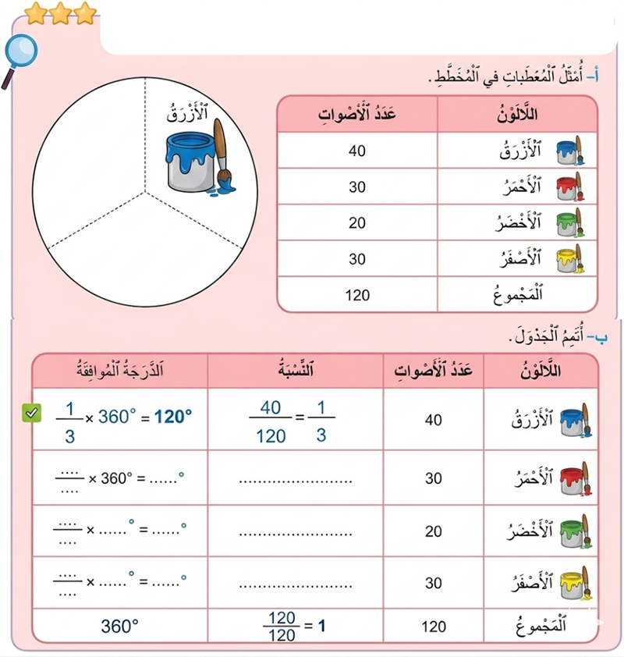
على دفاتر البحث، مثلوا معطيات الجدول في قطاعات دائرية :

Slide 47
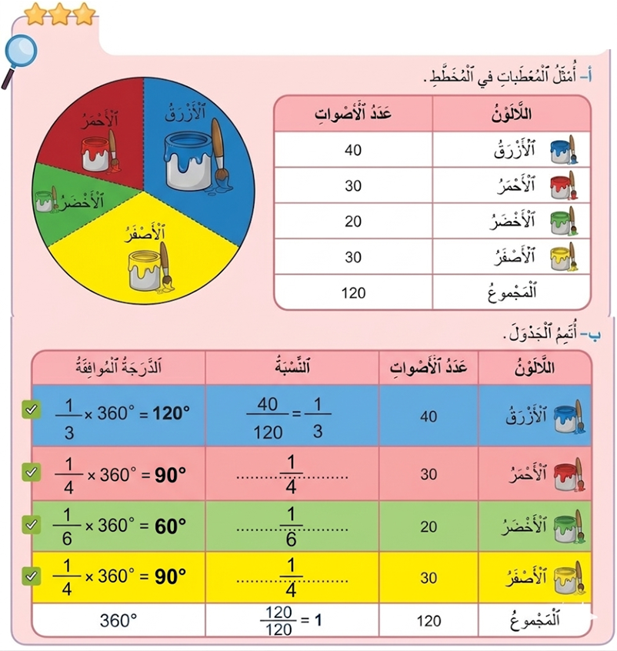
صححوا. من يشرح لنا كيف توصل للجواب؟

Slide 48
(ة)خاص بالأستاذ
الممارسة الموجهة
3
3
النشاط 1
النشاط 2
النشاط 3

Slide 49
الآن خذوا كراساتكم الصفحة 108 109

Slide 50

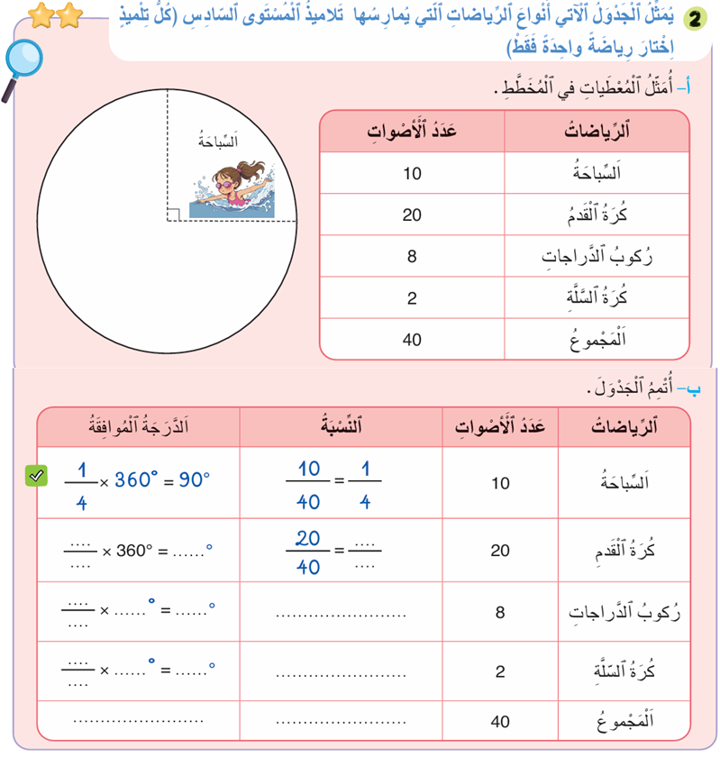
لديكم 5 دقائق للإنجاز، سأمر بين الصفوف لمساعدتكم.
5

Slide 51

الآن؛ ستشتغلون في ثنائيات

Slide 52
كل واحد يقارن إنجازه مع زميله. تأكدوا أنكم اتبعتم الخطوات بشكل سليم

Slide 53
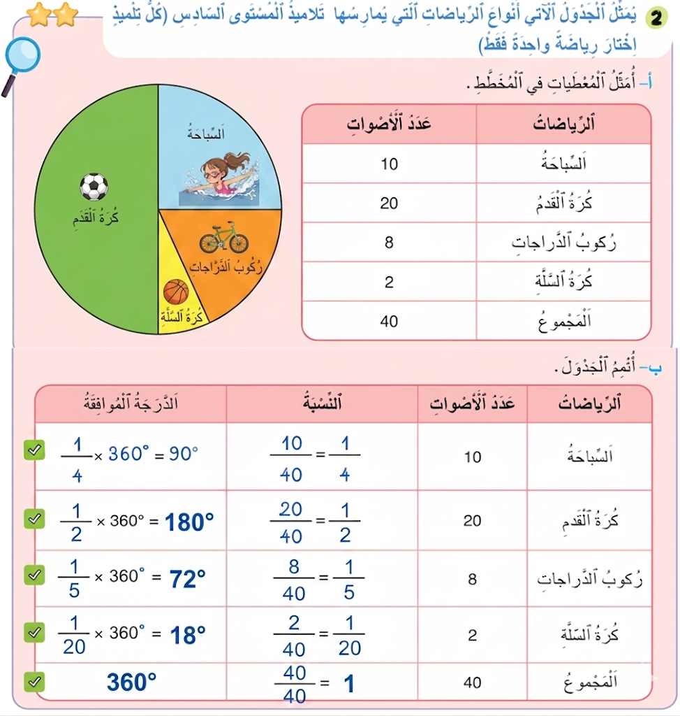
صححوا، من يشرح لنا كيف توصل للجواب؟

Slide 54
(ة)خاص بالأستاذ
الممارسة المستقلة
الممارسة المستقلة
4
3
أنجز بمفردي

Slide 55

أنجزوا النشاط على الصفحة 109 لديكم 5 دقائق.
سأمر بين الصفوف لمساعدتكم وتدوين ملاحظاتي على كراساتكم
5

Slide 56
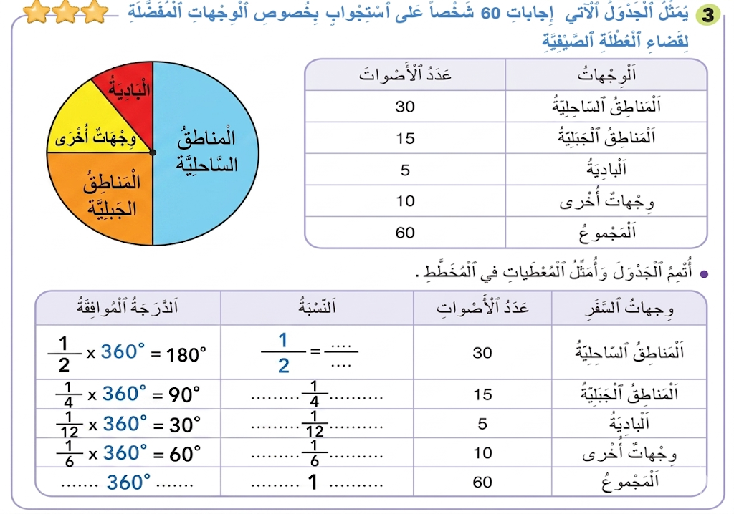
صححوا.

Slide 57
(ة)خاص بالأستاذ
اختتام الدرس
5

Slide 58
ننتقل لنشاط التناوب اللغوي:
عربية
Français

Slide 59
خذوا الألواح.

Slide 60
ما مقابل الكلمة باللغة الفرنسية؟ اكتبوا رمز الإجابة الصحيحة فقط على الألواح
ما مقابل كلمة "عنوان" باللغة الفرنسية؟
Légende
A
Représentation
B
Titre
C
Interprétation
D

Slide 61
ارفعوا الألواح.

Slide 62
صححوا:
مقابل كلمة "عنوان" باللغة الفرنسية:
Légende
A
Représentation
B
Titre
C
Interprétation
D

Slide 63
ما مقابل الكلمة باللغة الفرنسية؟ اكتبوا رمز الإجابة الصحيحة فقط على الألواح
ما مقابل كلمة "تأويل" باللغة الفرنسية؟
Légende
A
Interprétation
B
Titre
C
Représentation
D

Slide 64
ارفعوا الألواح.

Slide 65
صححوا.
مقابل كلمة " تأويل" باللغة الفرنسية:
Légende
A
Interprétation
B
Titre
C
Représentation
D

Slide 66
انتبهوا جيدا! أكملوا في المنزل الأنشطة التي لم نقم بإنجازها في الصفحتين 108 و 109.

Slide 67
إلى اللقاء. في الحصة القادمة، سنقوم بتصحيح الأنشطة المنجزة في المنزل.

Slide 68


بناء على إنجازات المتعلمين خلال الممارسة المستقلة

